Slide 1
স্বাগতম

Slide 2
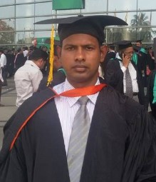
পরিচিতি
মোঃ ইকরামুল হক
সহকারী শিক্ষক
মিরজাপুর ইসলামিয়া দাখিল মাদ্রাসা
ডাকঃ দাপুনিয়া, পাবনা সদর,পবনা।
মোবাঃনং ০১৭১৬৮৪৫৬৬৬
শ্রেণীঃ নবম
বিষয়ঃ জীববিজ্ঞান
আজকের পাঠঃ পরিবেশ দূষণ ও এর প্রতিকার
সময়ঃ ৪৫ মিনিট

Slide 3
এই পাঠ শেষে শিক্ষার্থীরা যা বলতে পারবে -
পরিবেশ দূষণের সংজ্ঞা বলতে পারবে।
পরিবেশ দূষণের কারণ বর্ণনা করতে পারবে।
পরিবেশ দূষণের প্রতিকার ব্যবস্থা ব্যাখ্যা করতে পারবে।

Slide 4
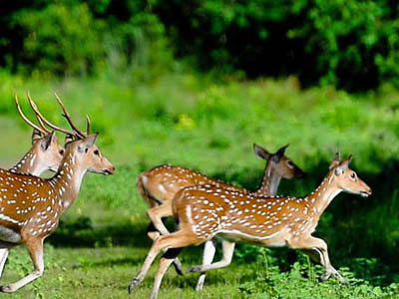
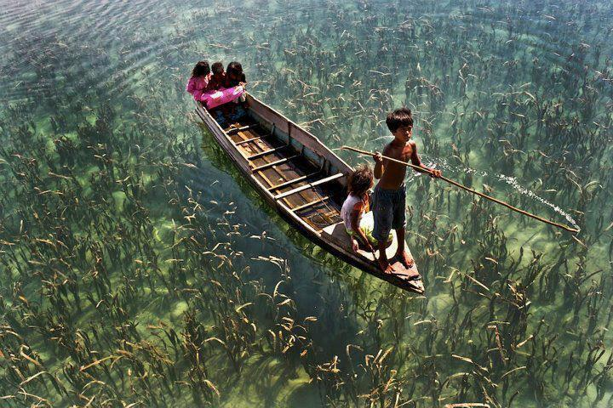
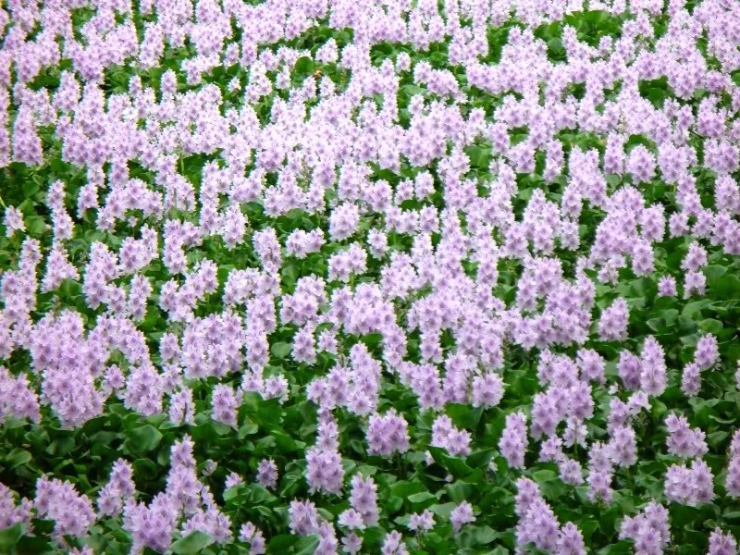
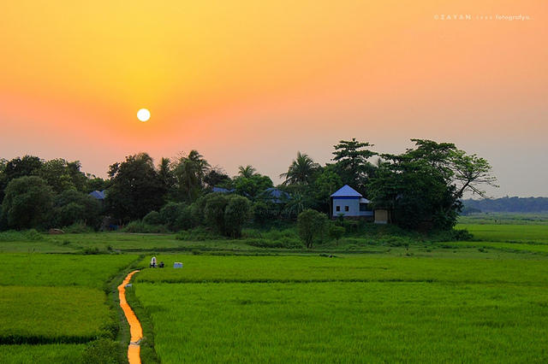
সুন্দর পরিবেশ

Slide 5
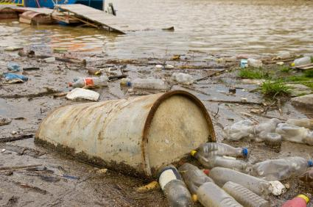
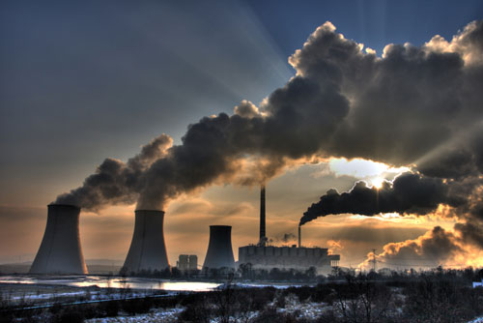
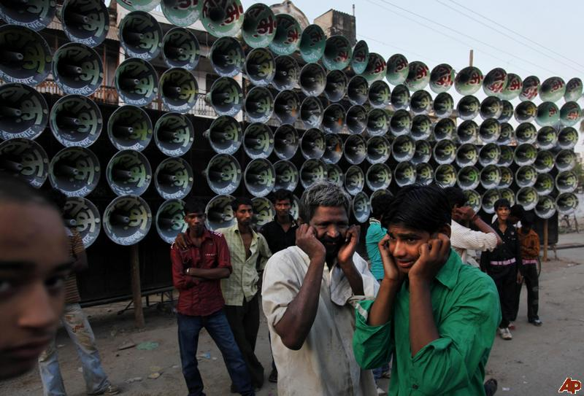
দূষিত পরিবেশ

Slide 6
আজকের পাঠ
পরিবেশ দূষণ ও এর প্রতিকার

Slide 7
পরিবেশ দূষণ সম্পর্কে সংক্ষিপ্ত আলোচনা
পরিবেশের স্বাভাবিক অবস্থার ব্যাতিক্রম যাহা আমাদের দেহ ও মনে বিরূপ অবস্থার সৃষ্টি করে তাকে পরিবেশ দূষণ বলে। সাধারণতঃ মাটি, পানি, বায়ু এবং শব্দ দূষণ পরিবেশ দূষণের অন্তর্ভূক্ত। তবে বর্তমানে তেজষ্ক্রিয় দূষণও পরিবেশ দূষণের পর্যায়ে এসে গেছে। আর গ্রীন হাউস ইফেক্টকে পরিবেশ দূষণের একটি অনন্য বিষয় হিসাবে অধুনা চিহ্নিত করা হয়েছে।
নিম্নে পরিবেশ দূষণের কিছু বাস্তব চিত্র লক্ষনীয় -

Slide 8
কাজ ১ ঃ (এককভাবে উত্তর বলবে)
প্রশ্নঃ- পরিবেশ দূষণ কাকে বলে?
সাম্ভাব্য উত্তর
পরিবেশের স্বাভাবিক অবস্থার ব্যতিক্রম যাহা আমাদের দেহ ও মনে বিরূপ অবস্থার সৃষ্টি করে তাকে পরিবেশ দূষণ বলে।

Slide 9
পরিবেশ দূষণের সাম্ভাব্য কারণ-
পরিবেশ দূষণ
কলকারখানার ধোঁয়া
জমিতে মাত্রাতিরিক্ত কীটনাশক প্রয়োগ
মোটর গাড়ীর উচ্চ শব্দ
বৃক্ষ নিধণ
উচ্চস্বরে মাইক বাজানো
ময়লা আবর্জনা নির্গত গন্ধ
খরা অথবা বন্যা
কলকারখানার বর্জ্য

Slide 10
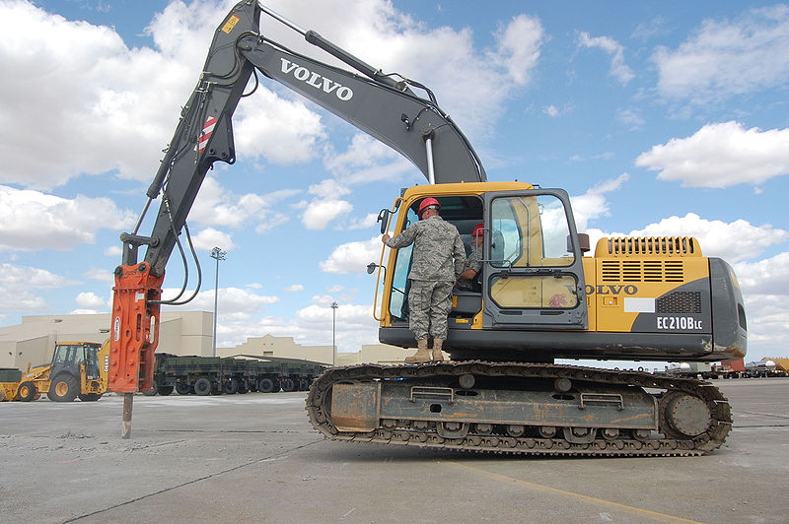
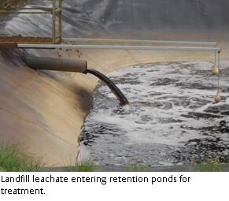
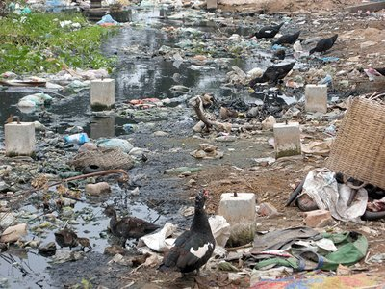
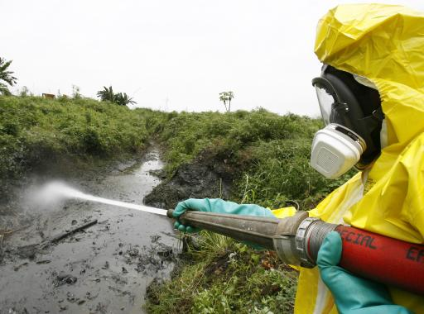
সচিত্রে পরিবেশ দূষণের কারণ

Slide 11
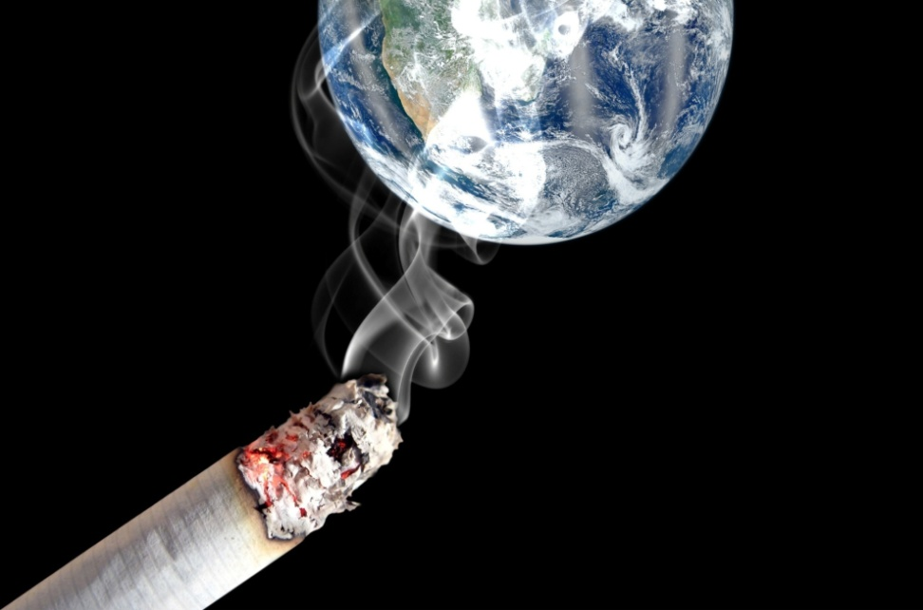
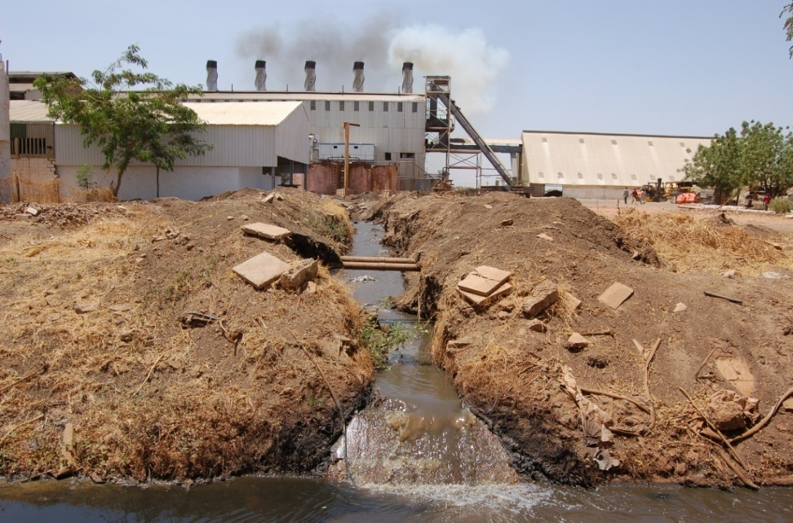
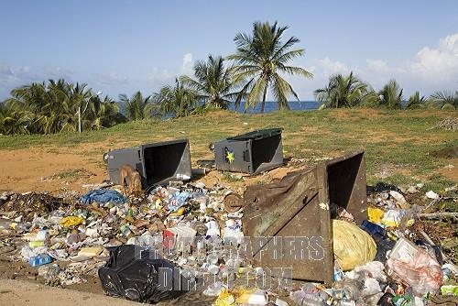
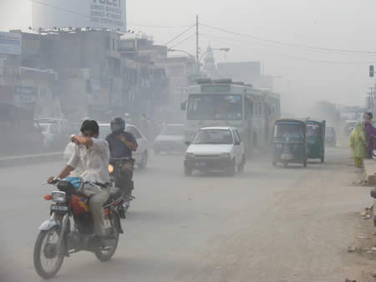
সচিত্রে পরিবেশ দূষণের কারণ

Slide 12
কাজ ২ঃ (পাশাপাশি দুজনে আলোচনা করে খাতায় উত্তর লিখবে )
প্রশ্নঃ পরিবেশ দূষণে সাম্ভাব্য ৫ টি কারণ উল্লেখ কর ।
সাম্ভাব্য উত্তর
জমিতে মাত্রাতিরিক্ত রাসায়নিক সার ও কীটনাশক ব্যবহার।
কলকারখানার বর্জ্য, গৃহস্থালীর ময়লা আবর্জনা ইত্যাদি ।
উচ্চস্বরে মাইক বা যেকোন সাউন্ড সিস্টেম বাজানো ।
ফিটনেসহীন গাড়ী রাস্তায় চালানো ।
অতিবৃষ্টি, বন্যা, ঝড় ইত্যাদি ।

Slide 13
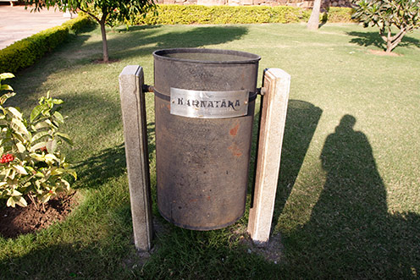
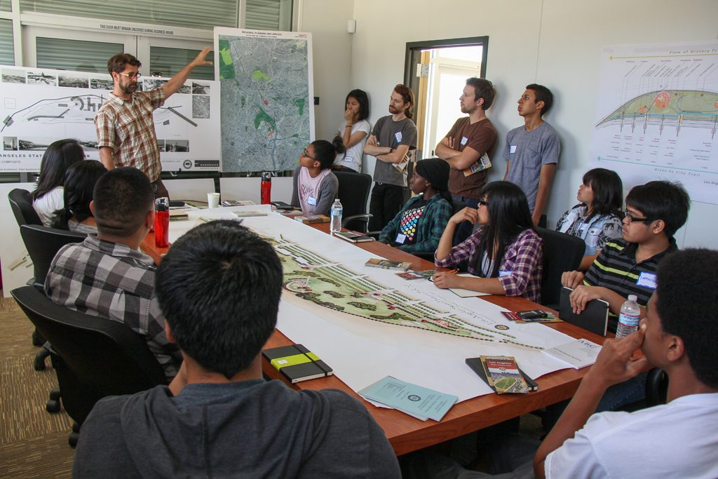
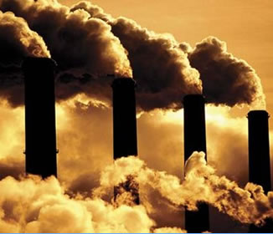
নির্দিষ্ট স্থানে ময়লা আবর্জনা ফেলবো
বেশী বেশী গাছ লাগাবো
পরিবেশ দূষণ রোধে আমাদের করণীয়
শিক্ষার্থীদের পরিবেশ সম্পর্কে সচেতন করবো
কালো ধোঁয়া প্রতিরোধ করবো

Slide 14
কাজ ৩ঃ (দলীয়ভাবে আলোচনা করে খাতায় উত্তর লিখবে )
প্রশ্নঃ কীভাবে আমরা পরিবেশ দূষণ প্রতিরোধ করতে পারি ?
পলিথিনের ব্যবহার বন্ধ করা জরুরী ।
কীটনাশকের ব্যবহার তুলনামুলক কম করা ।
পরিবেশ দূষণ সম্পর্কে জনসচেতনতা সৃষ্টি করা ।
এলাকা ভিত্তিক পরিবেশ সচেতনতা কমিটি গঠন করা।
জমিতে রাসায়নিক সারের পরিবর্তে জৈব সার ব্যবহার করা।
সকল শ্রেণীর পাঠ্যসূচীতে পরিবেশ দূষণ সম্পর্কে বিশেষ অধ্যায়
যোগ করা।

Slide 15
মূল্যায়ন
প্রশ্ন- ১- কোন ধোঁয়া পরিবেশ দূষিত করে ?
প্রশ্ন- ২- মাত্রাতিরিক্ত শব্দ কী সৃষ্টি করতে পারে?
প্রশ্ন- ৩-পানি দূষণে কী কী সমস্যা সৃষ্টি হতে পারে?
প্রশ্ন- ৪- পরিবেশ দূষণ রোধে আমাদের করণীয় কী?

Slide 16
বাড়ীর কাজ
পরিবেশ দূষণের ক্ষতিকর দিকসমূহের একটি তালিকা প্রস্তুত করে নিয়ে আসবে।

Slide 17
সবাইকে ধন্যবাদ

